Slide 1
3D 分割的进展与应用
20210319 3D 喻月涵

Slide 2
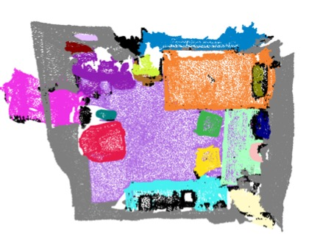
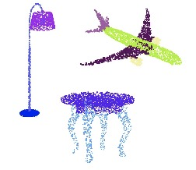
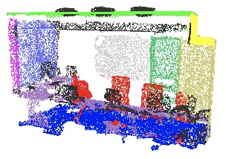
3D 分割任务
Part-segmentation 部分分割
Semantic Segmentation 语义分割
Instance Segmentation 实例分割

Slide 3
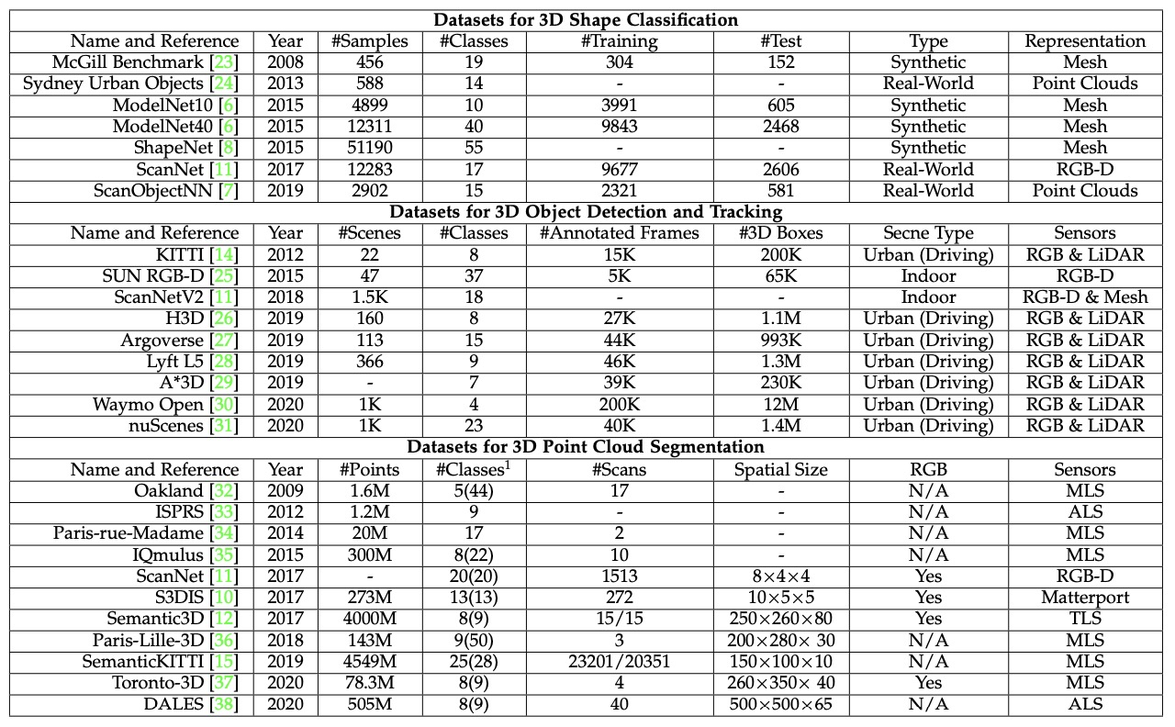
3D数据集

Slide 4

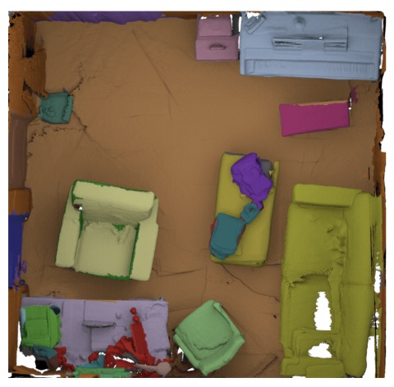
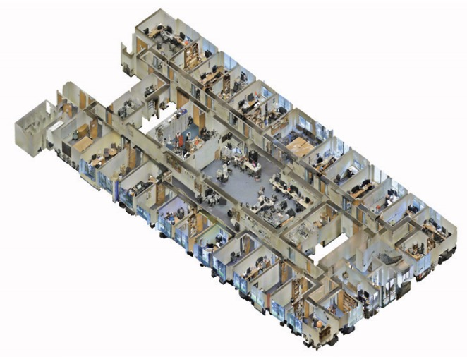
3D分割相关数据集
ShapeNet - 分类，部分分割
ScanNet - 室内场景语义分割
S3DIS - 室内场景语义分割
Semantic3D - 室外场景语义分割
Semantic Kitti - 室外场景语义分割
……

Slide 5
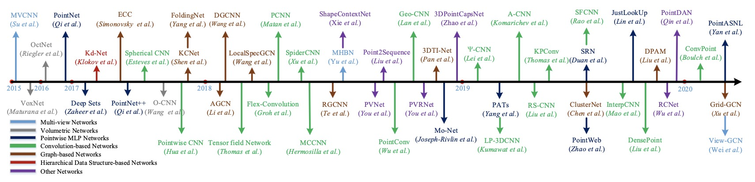
3D语义分割
1912.12033 Deep Learning for 3D Point Clouds- A Survey

Slide 6
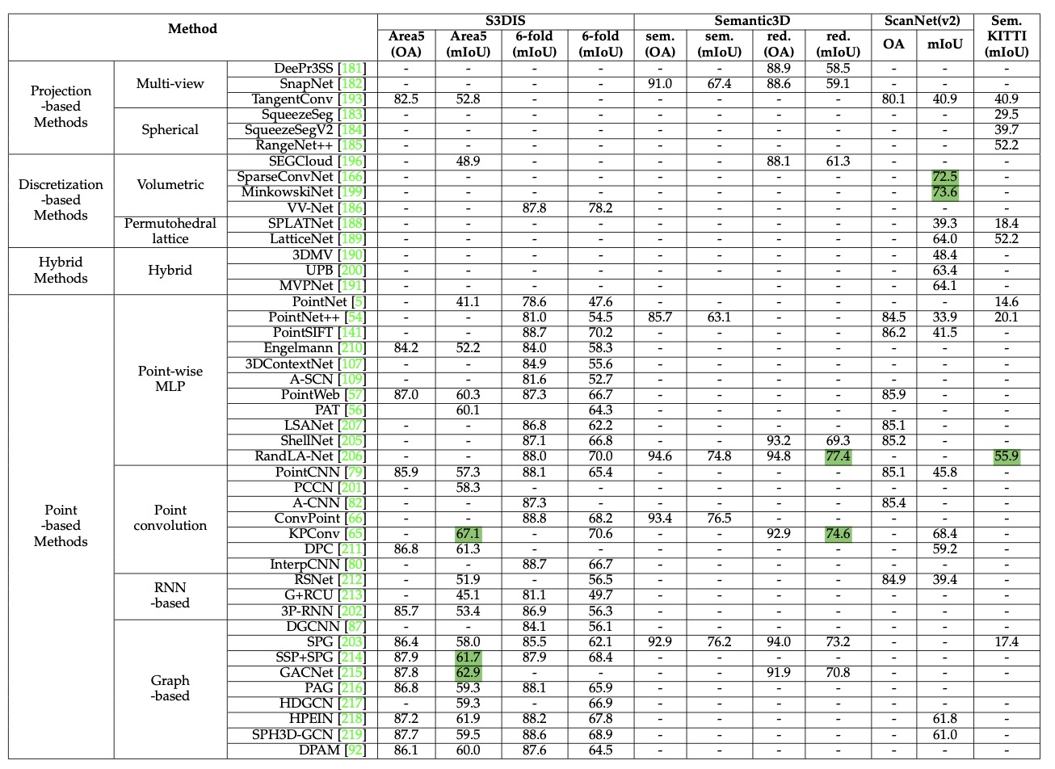

Slide 7
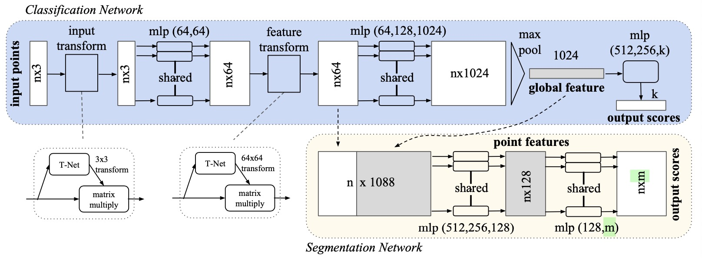
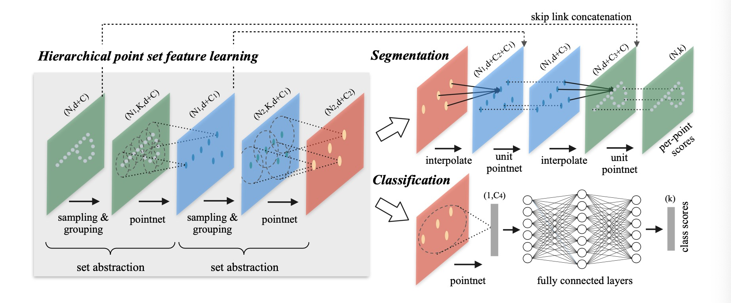
PointNet系列
multi-layer perceptron
pointnet
pointnet++
1612.00593 PointNet
1706.02413 PointNet++

Slide 8
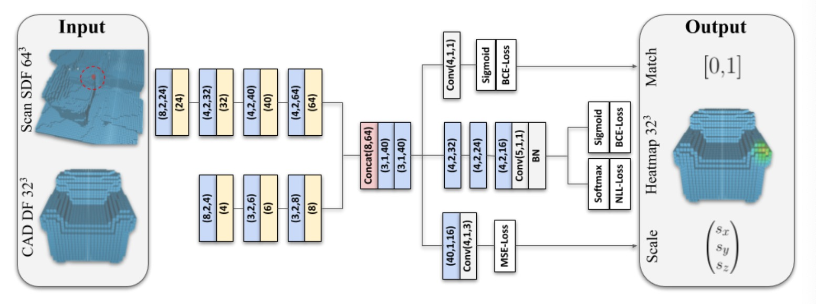
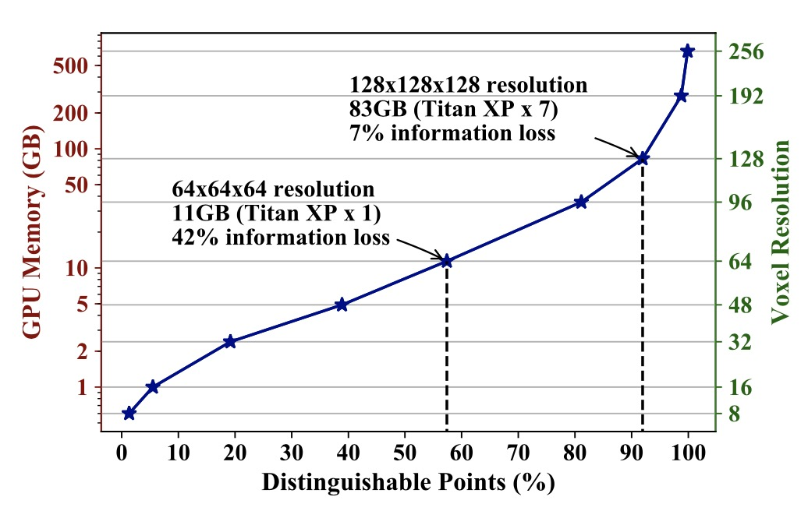
3D卷积
voxel-based
VoxNet

Slide 9
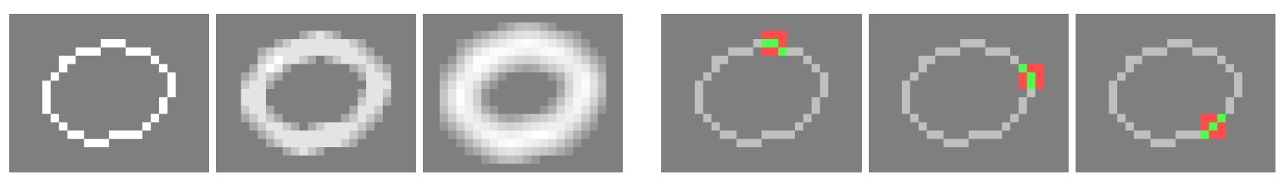
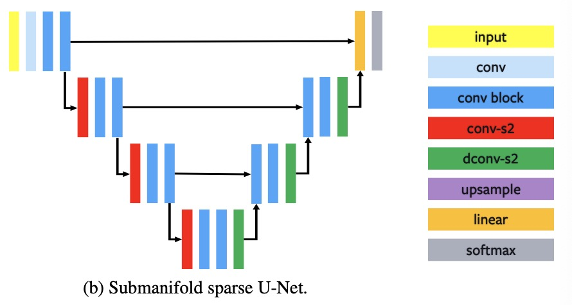
3D卷积时保持3D几何结构的稀疏性
sparse convolution
submanifold sparse convolution
scannet mIoU > 72%
1 scene（100000 pts），4fps
1711.10275 3D Semantic Segmentation with Submanifold Sparse Convolutional Networks

Slide 10
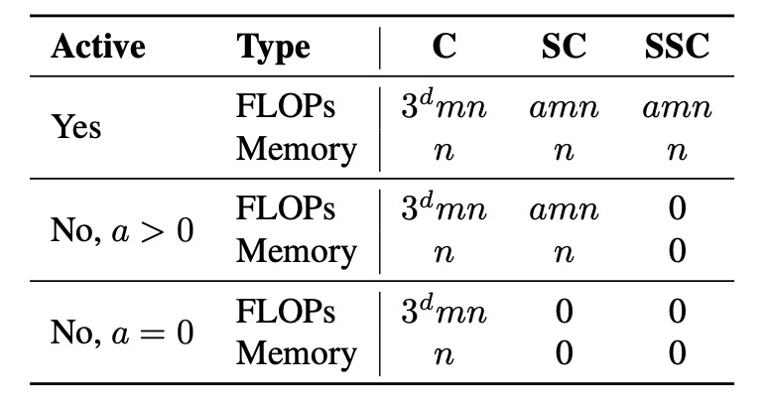
稀疏卷积的实现
SparseConvNet
MinkowskiNet（Mink）
SpConv - SparseConvNet x1.5-1.9
Torchsparse - MinkowskiNet（Mink） x1.5
Chunk-based Sparse - SparseConvNet x4

Slide 11
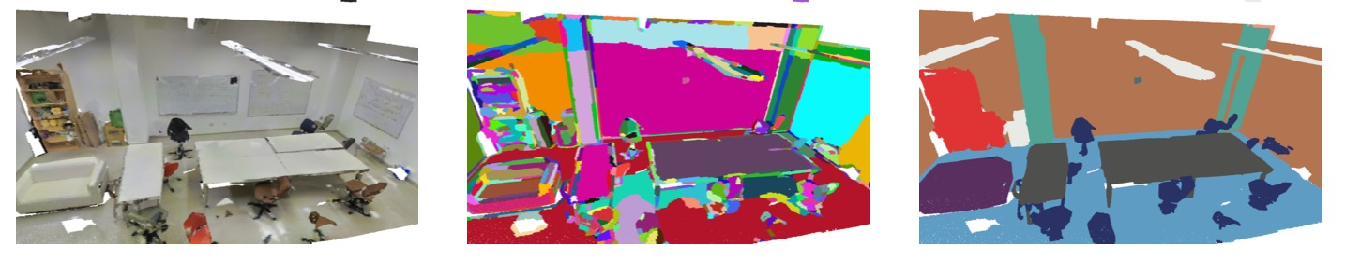
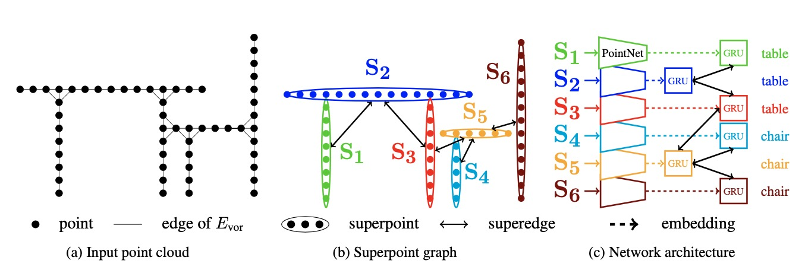
图的应用
Superpoint Graph
1711.09869 Large-scale Point Cloud Semantic Segmentation with Superpoint Graphs

Slide 12
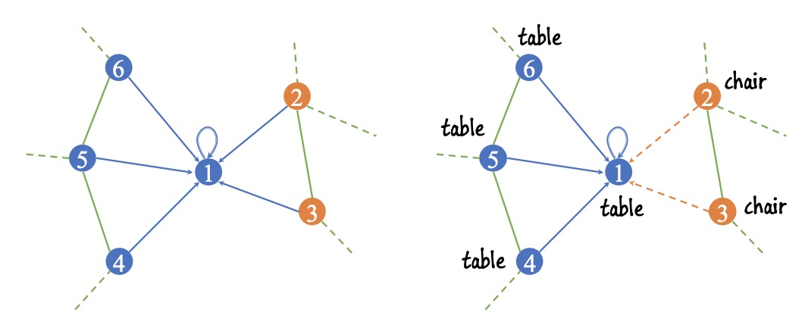
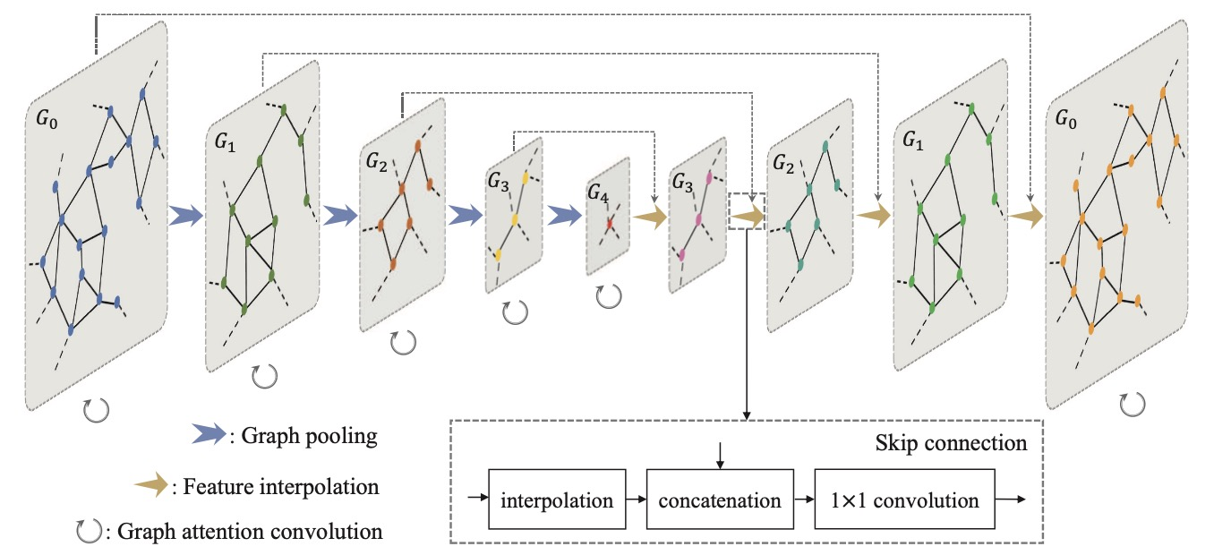
图的应用
GACNet
Wang_Graph_Attention_Convolution_for_Point_Cloud_Semantic_Segmentation_CVPR_2019_paper

Slide 13
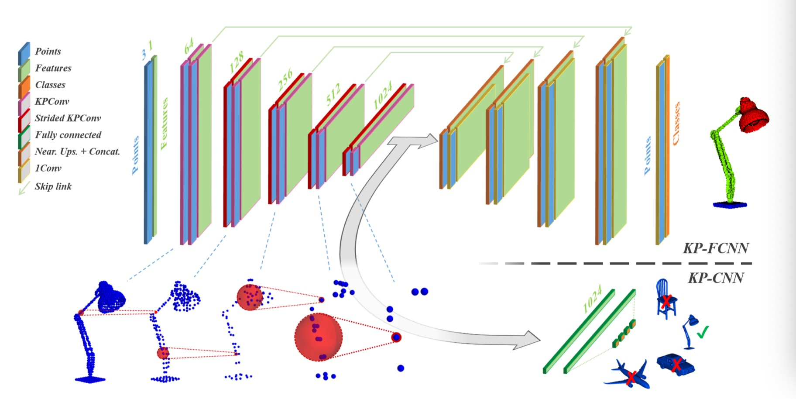
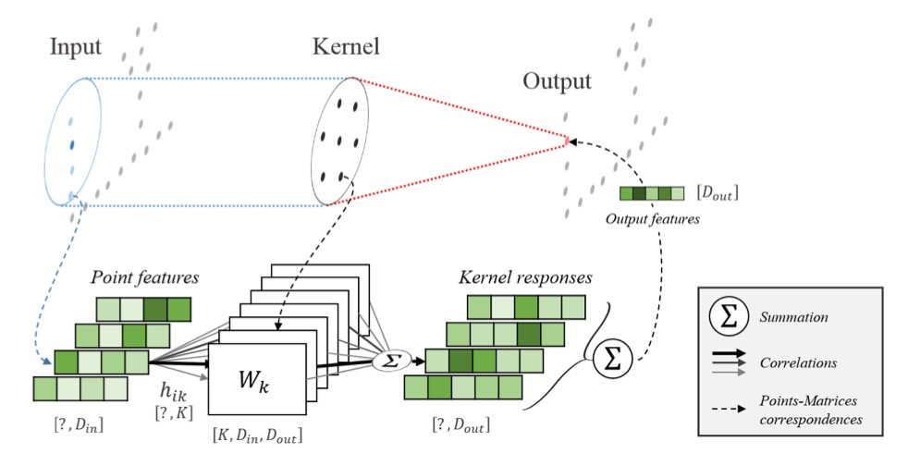
KPConv
point convolution
S3DIS mIoU > 67%
1904.08889 KPConv- Flexible and Deformable Convolution for Point Clouds

Slide 14
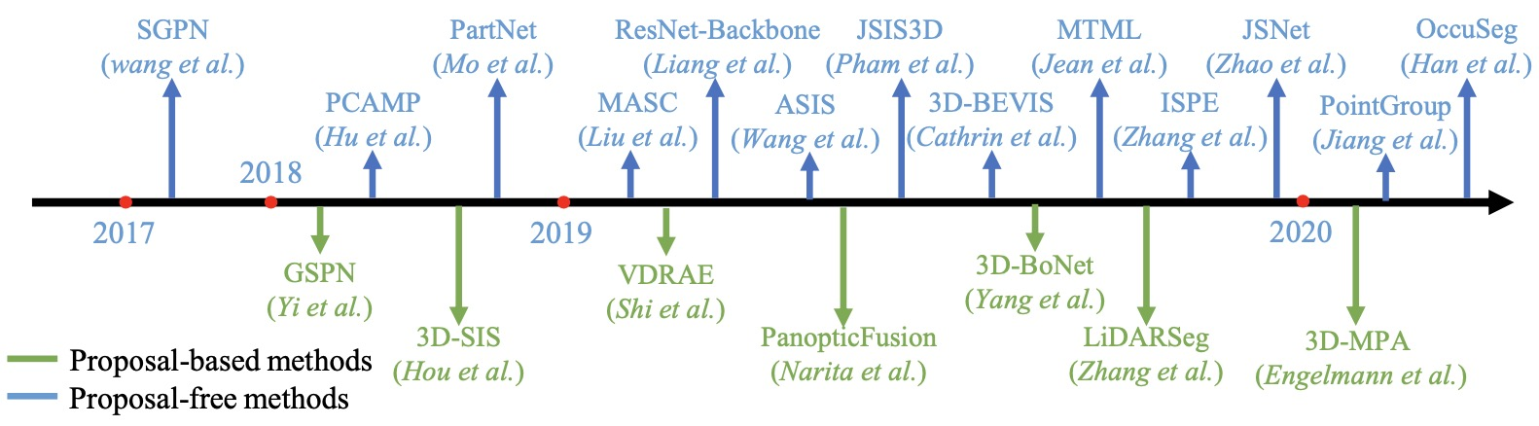
3D实例分割

Slide 15
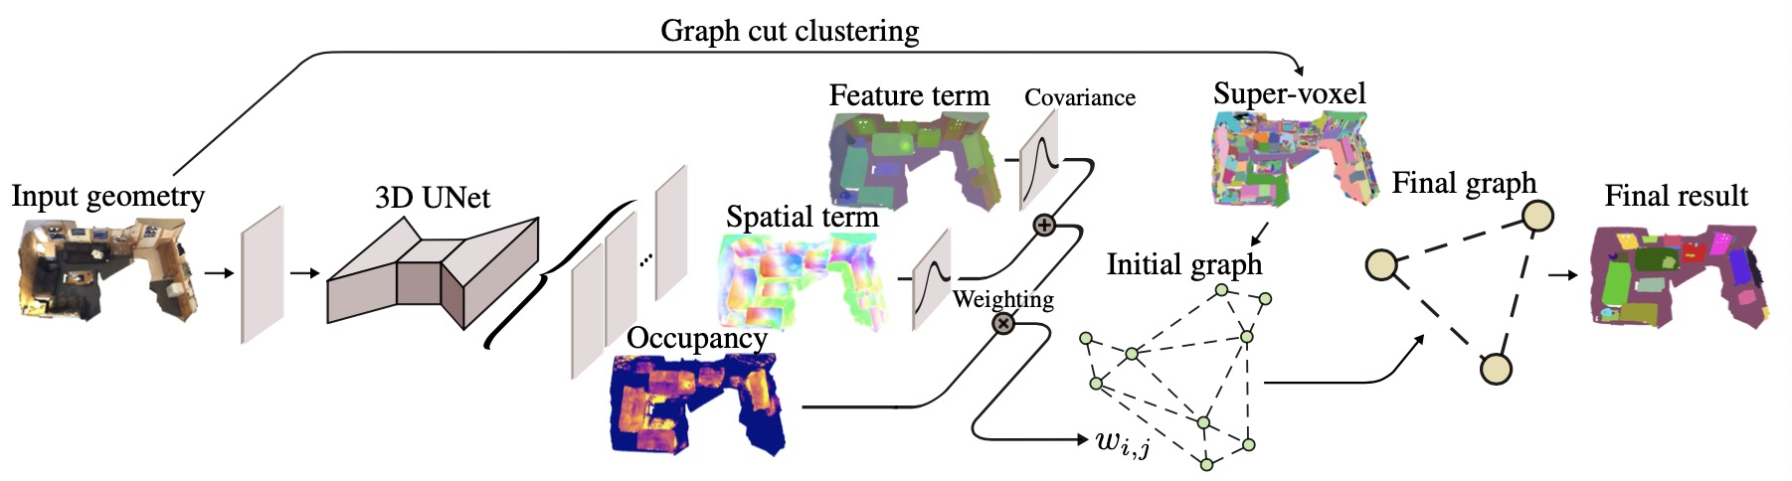
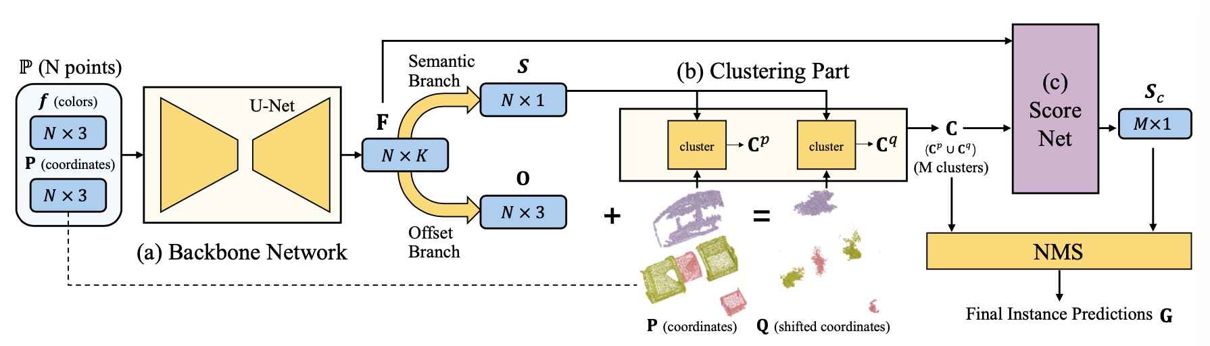
OccuSeg 和PointGroup

Slide 16
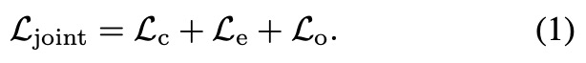
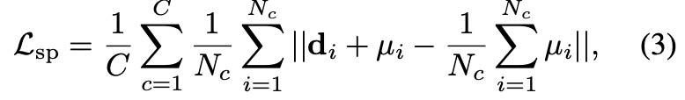
2003.06537 OccuSeg- Occupancy-aware 3D Instance Segmentation

Slide 17
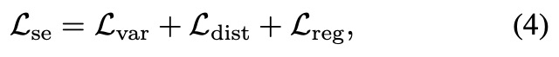
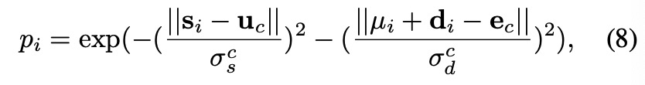
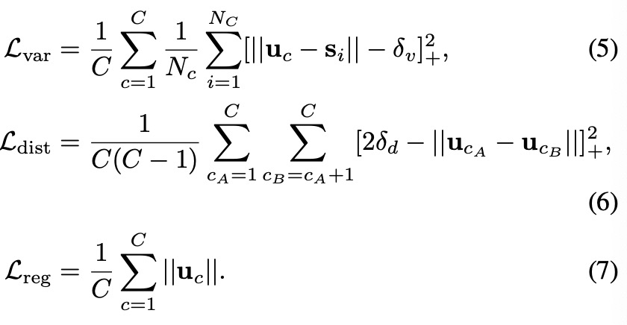
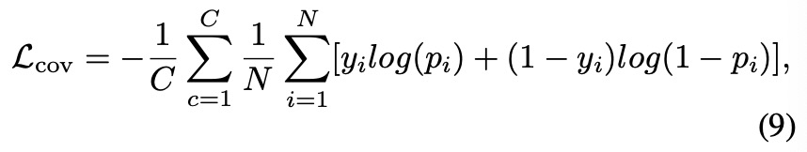
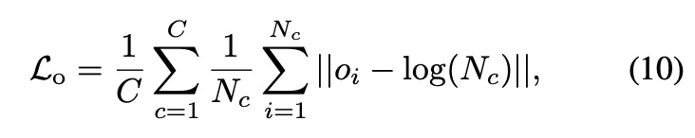
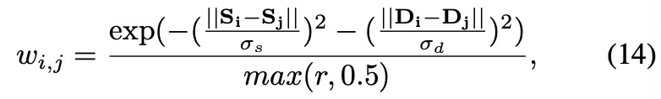
2003.06537 OccuSeg- Occupancy-aware 3D Instance Segmentation

Slide 18
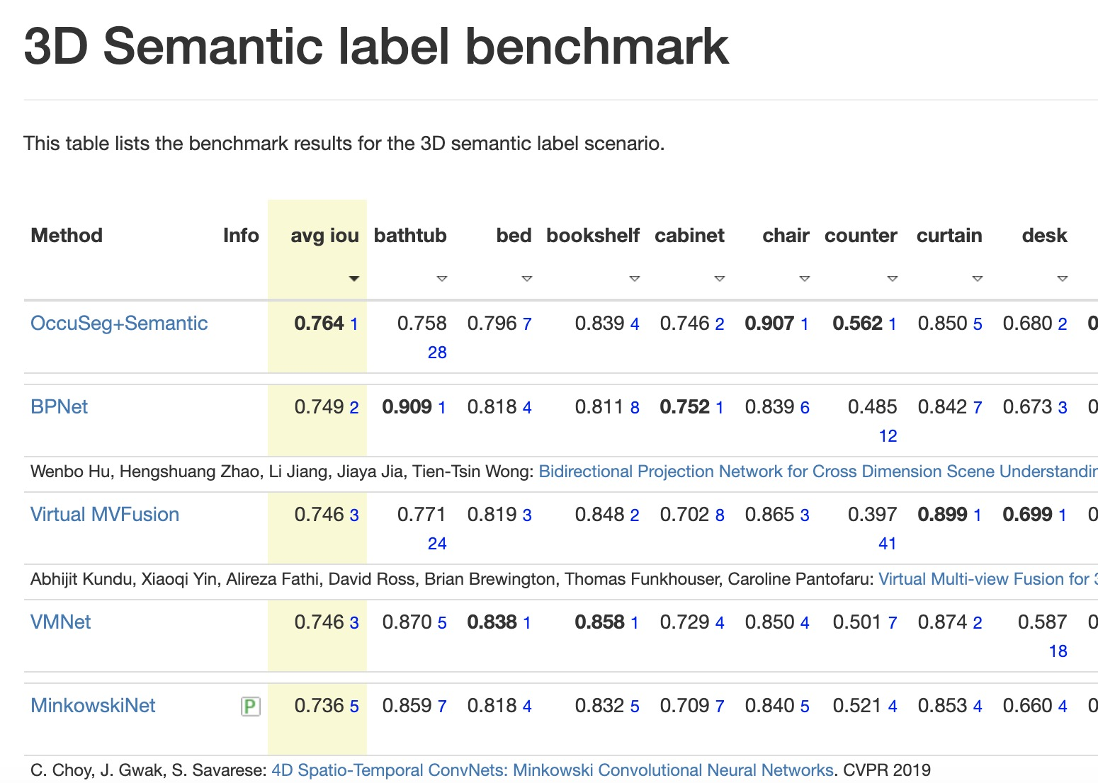
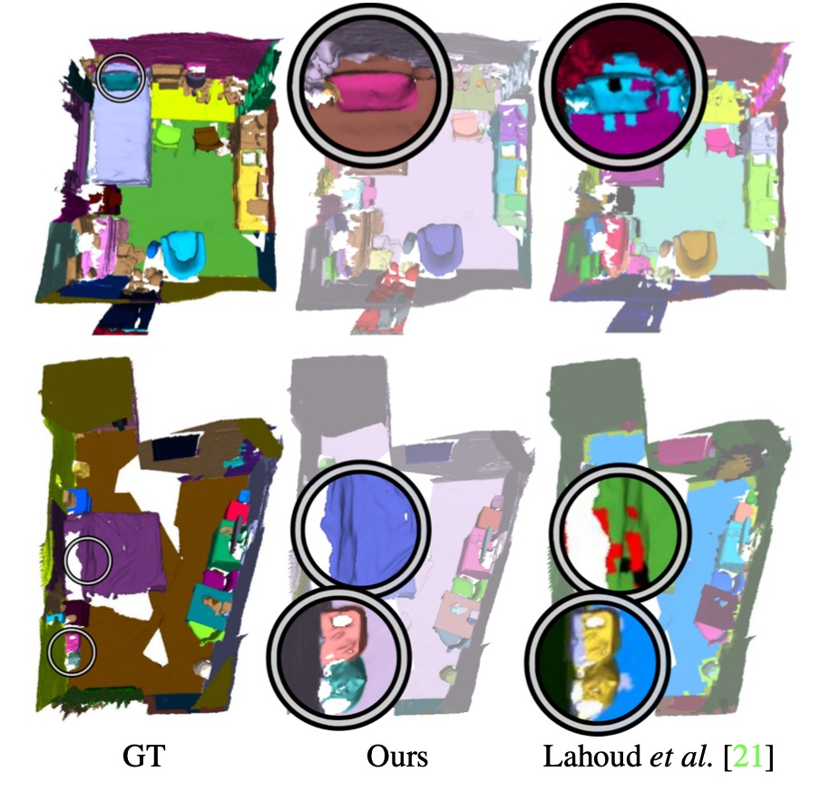

Slide 19
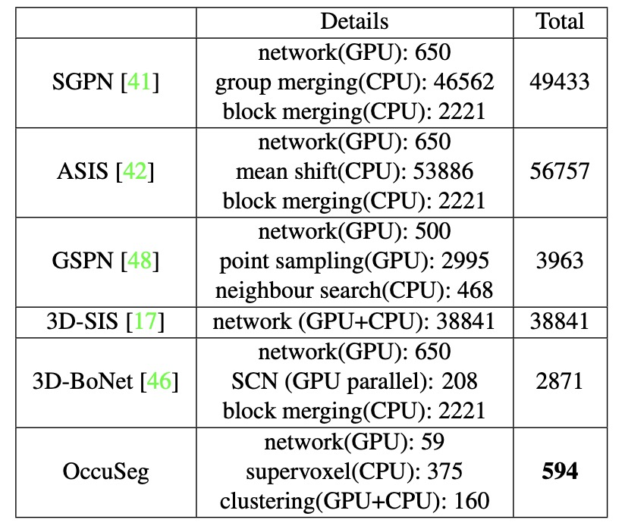
chuck-based sparse convolution
高效的聚类算法

Slide 20
3D分割的应用
室内场景理解
自动驾驶
医学图像分析
……

Slide 21
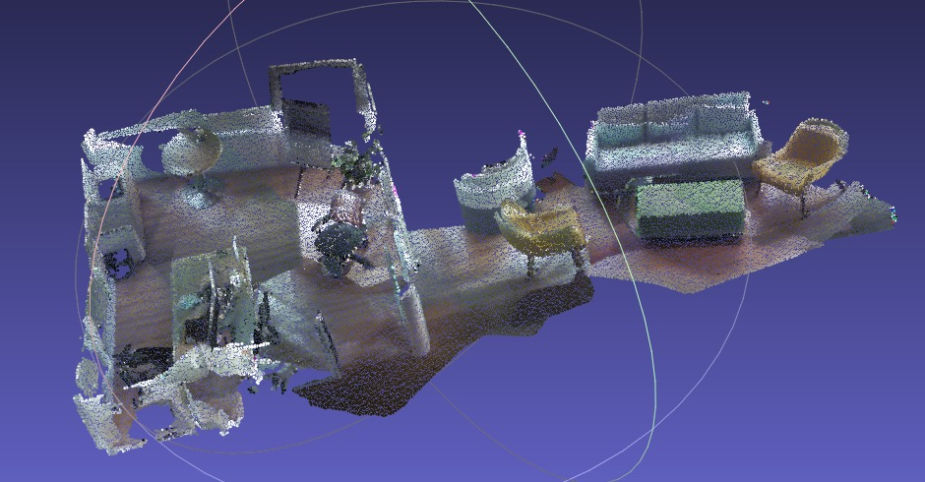
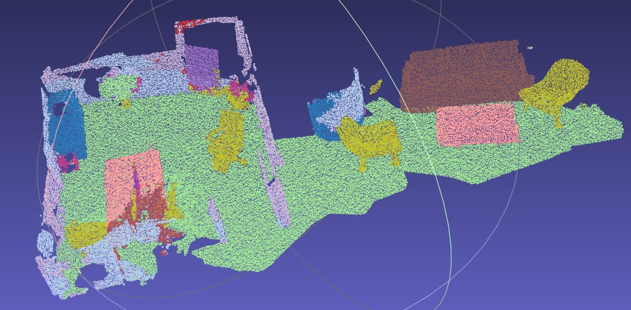
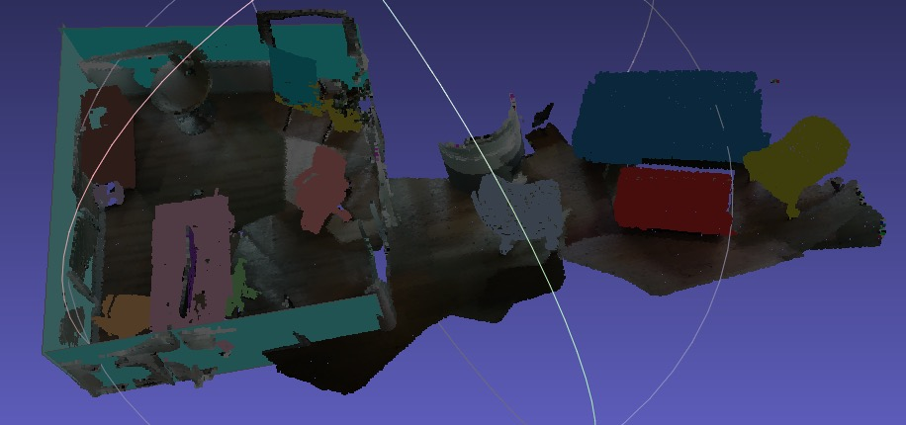
室内场景理解
语义地图
AR/VR
辅助仿真搭建真实环境
……

Slide 22
一些值得注意的工作
PVCNN - 分析了现阶段3D点云算法的耗时
SPVNAS - 3D分割
Point Transformer - 分割的SOTA
RandLA-Net

Slide 23
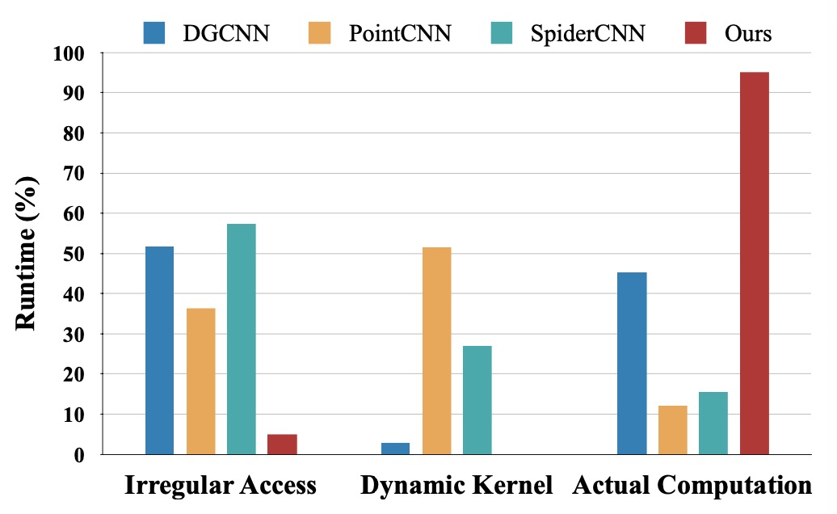
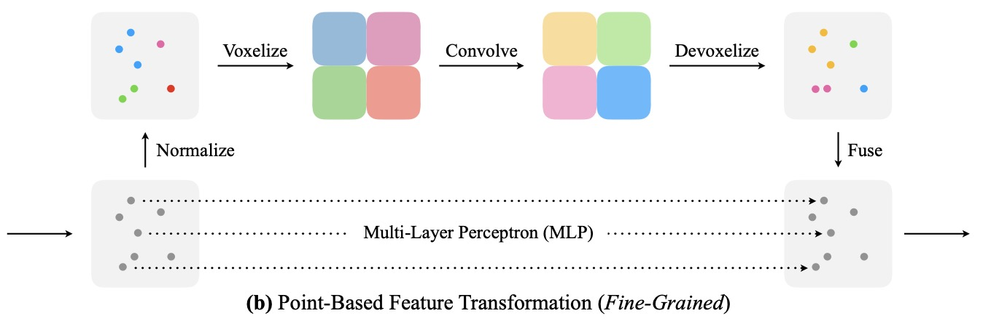
PVCNN
性能分析
8x4096 pts，20fps
1907.03739 Point-Voxel CNN for Efficient 3D Deep Learning

Slide 24
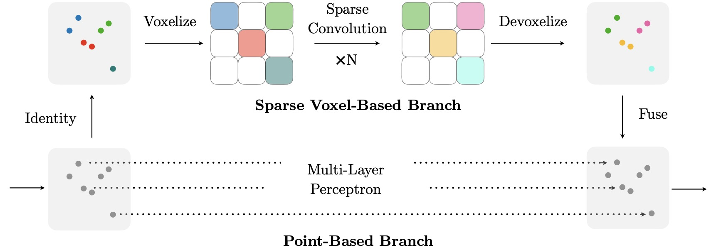
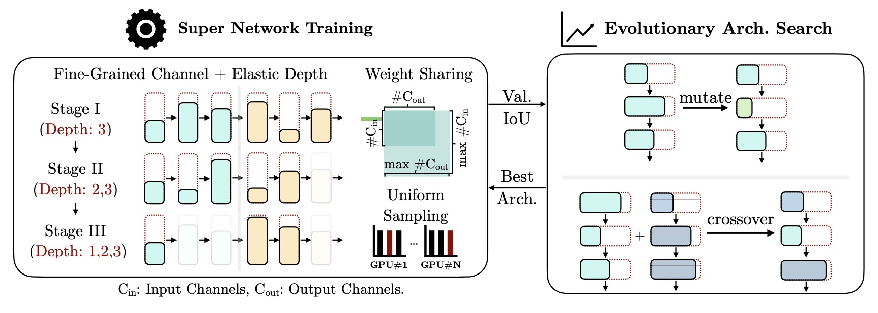
SPVNAS
SPVConv
3D NAS
速度较快
2007.16100 Searching Efficient 3D Architectures with Sparse Point-Voxel Convolution

Slide 25
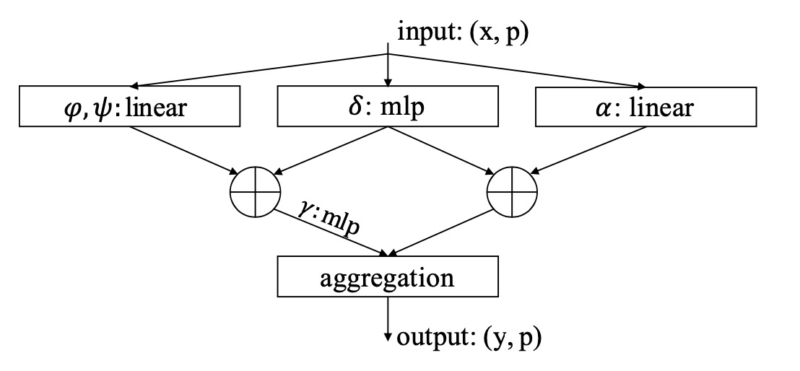
point transformer
自注意力结构
U-Net
2012.09164 Point Transformer

Slide 26
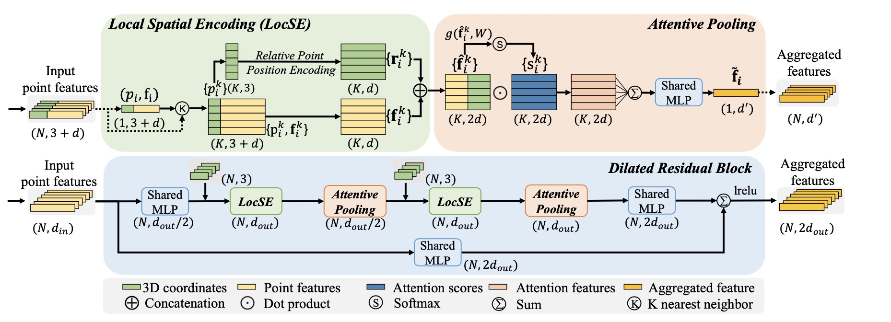
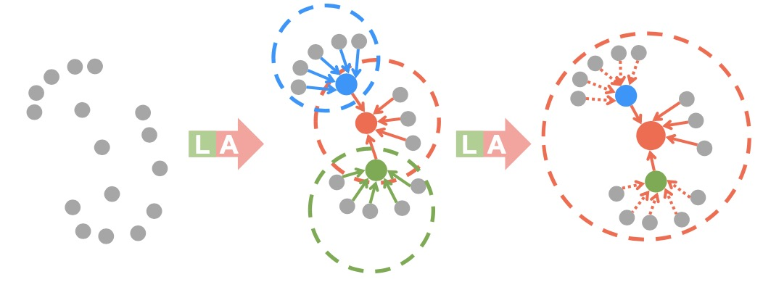
RandLA-Net
局部空间编码
Attentive pooling
扩张残差块
U-Net
1911.11236 RandLA-Net- Efficient Semantic Segmentation of Large-Scale Point Clouds

Slide 27
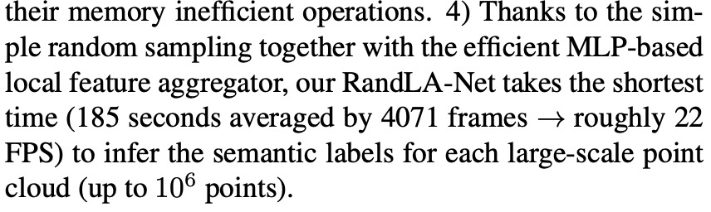
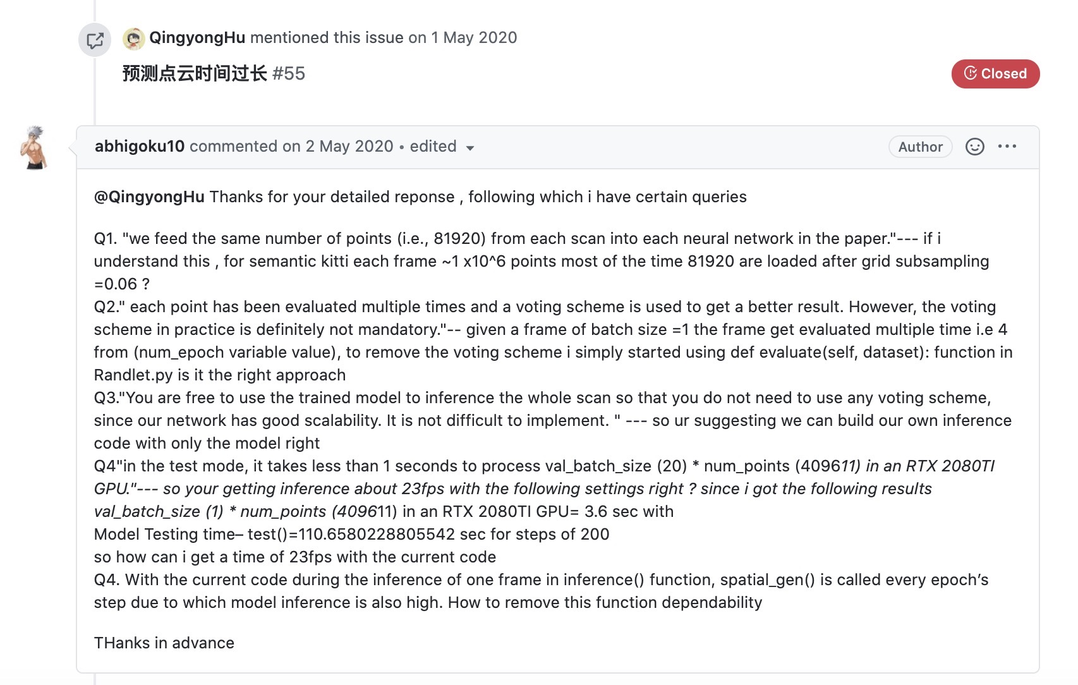
RandLA-Net
精度：mIoU = 61.98% on S3DIS Area5
速度：40960 pts，4fps

Slide 28
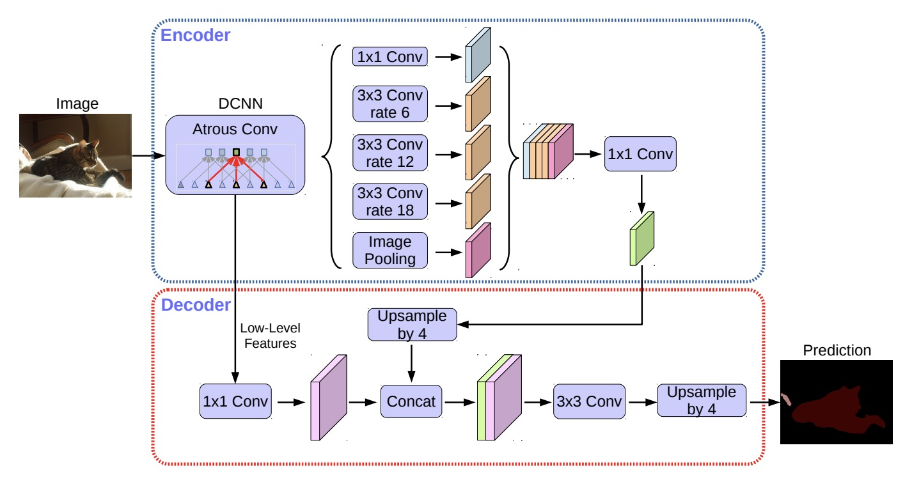
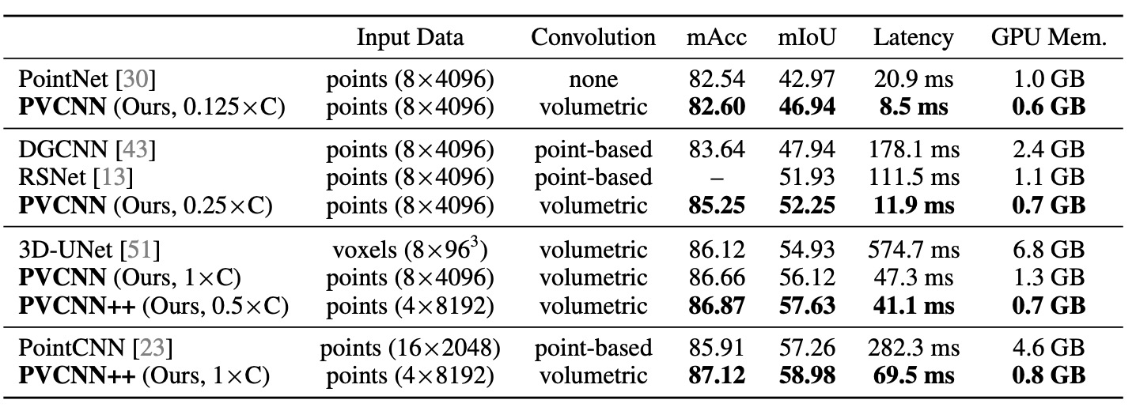
一些经验
从2D分割方法借鉴
各种方法都需要找到精度-复杂度的平衡
分割与分类模型的关系，u-net
DeepLabV3+
PVCNN

